Slide 1
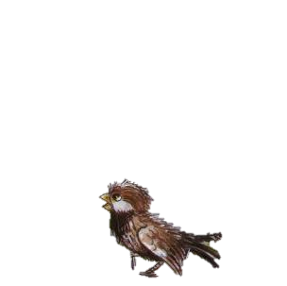
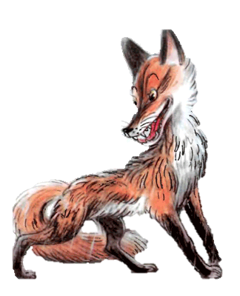
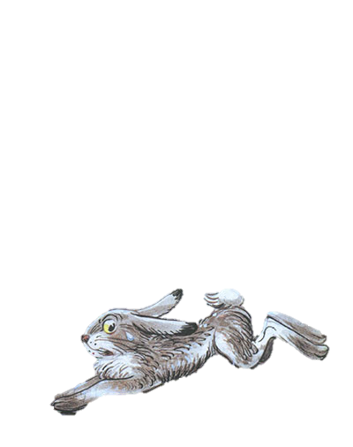
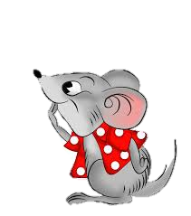
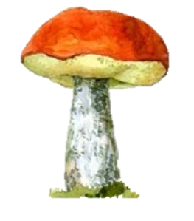
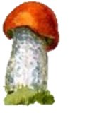
Математическая сказка «ПОД ГРИБОМ»

Slide 2
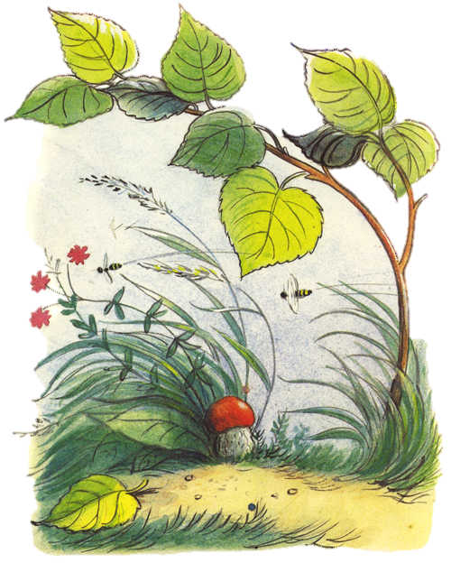
Сколько на деревце листочков?
ОТВЕТ:
9

Slide 3
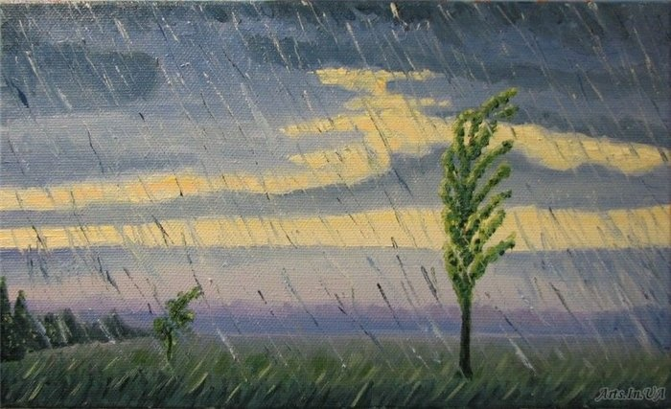
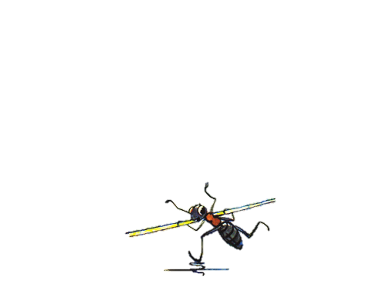
Как-то раз застал Муравья силь­ный дождь. Куда спрятаться?
Давайте поможем Муравью и сделаем из геометрических фигур грибочек.
Какие фигуры нам понадобятся?

Slide 4
Увидел Муравей на полянке ма­ленький грибок, добежал до него и спрятался под его шляпкой. Сидит под грибом - дождь пережидает.
А дождь идёт всё сильнее и сильнее.

Slide 5
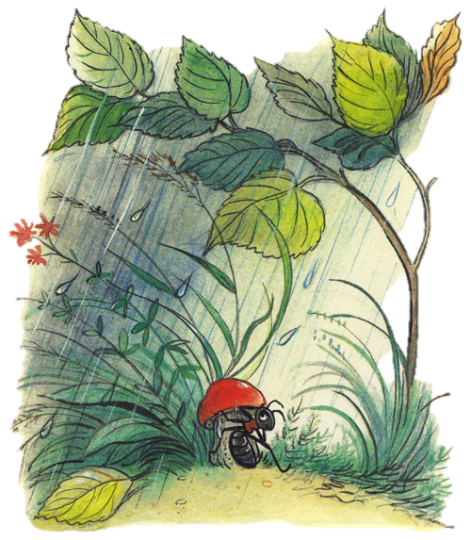
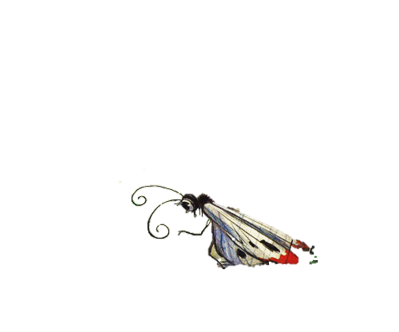
Ползёт к грибу мокрая Бабочка:
-Муравей, Муравей, пусти меня под грибок! Промокла я - лететь не могу!
Для того, чтобы Бабочка смогла спрятаться под грибочком, надо сказать, что на картинке красного цвета.

Slide 6
Пустил Муравей Бабочку под грибок. А дождь ещё сильнее идёт... Бежит мимо Мышка:
Пустите меня под грибок! Во­да с меня ручьём течёт.
Для того, чтобы Мышка смогла спрятаться под грибочком, надо выполнить разминку
Физкультминутка
«Медведь и заяц».
У медведя дом большой,
(развести руки в стороны)
А у зайца – маленький
(руки свести вместе)
Наш медведь пошёл домой, (имитируют походку медведя)
А за ним и заинька.
(руки на поясе, прыжки).
Мы медведя провожаем
и занятье продолжаем.

Slide 7
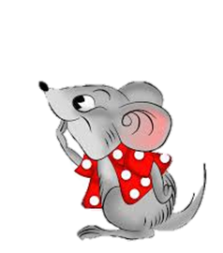
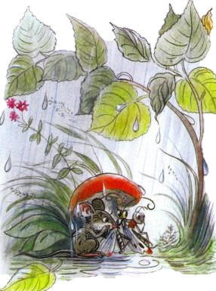
Потеснились - пустили Мышку под грибок. А дождь всё льёт и не переста­ёт... Мимо гриба Воробей скачет и плачет:
Намокли перышки, устали крылышки! Пустите меня под грибок обсохнуть, отдохнуть, дож­дик переждать!
Ребята, сейчас под грибочком смогут поместиться только четверо. Давайте посмотрим хватит ли
места для Воробья.

Slide 8
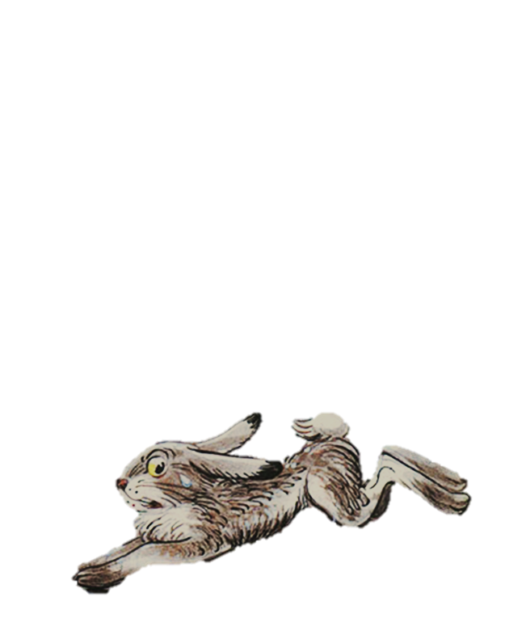
Подвинулись - нашлось Воро­бью место. А тут Заяц на полянку выско­чил, увидел гриб.
- Спрячьте, - кричит, спаси­те! За мной Лиса гонится!..
Жалко Зайца, - говорит Му­равей.
Для того, чтобы Лиса не поймала Зайца нам надо восстановить последовательность,
в которой животные прятались под гриб.

Slide 10
Дождик прошёл -солнышко выглянуло. Вылезли все из-под гриба - раду­ются.
Муравей задумался и говорит:
- Как же так? Раньше мне одному под грибом тесно было, а теперь всем пятерым место нашлось!
- Ква-ха-ха Ква-ха-ха! - засмеялся кто-то.
Все посмотрели: на шляпке гриба сидит Лягушка и хохочет:
- Эх, вы! Гриб-то...
Не досказала и ускакала. Посмотрели все на гриб и тут дога­дались, почему сначала одному под грибом тесно было, а потом и пяте­рым место нашлось.
А вы догадались?

Slide 11
Был маленький, а стал большим

Slide 12
СПАСИБО ЗА ЗАНЯТИЕ!

